Slide 1
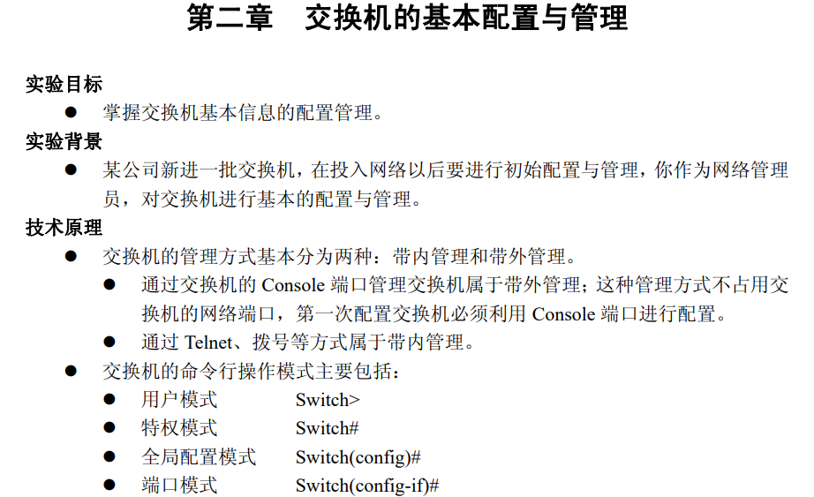

Slide 2
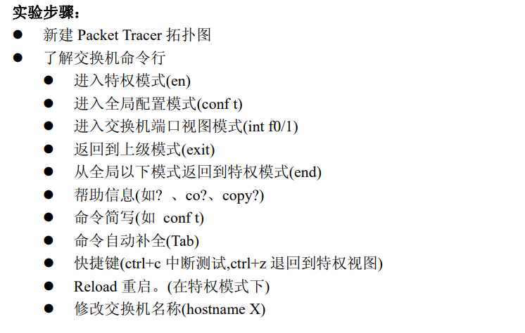

Slide 3
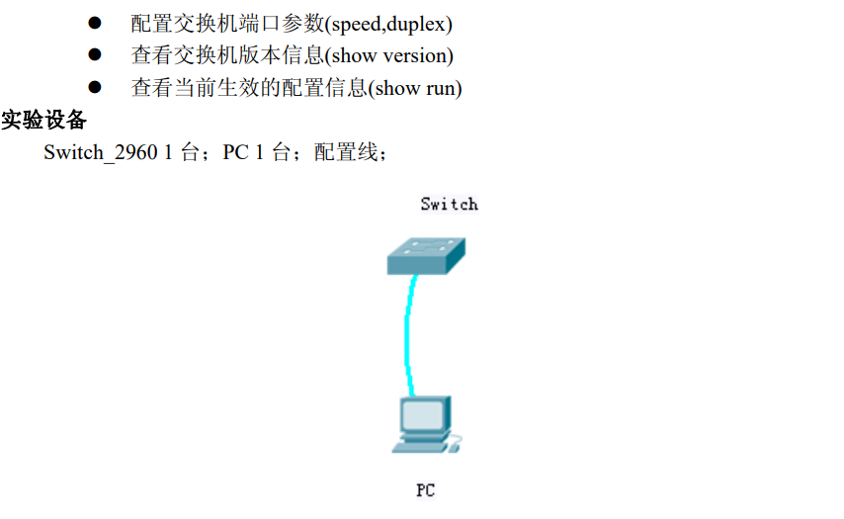

Slide 4
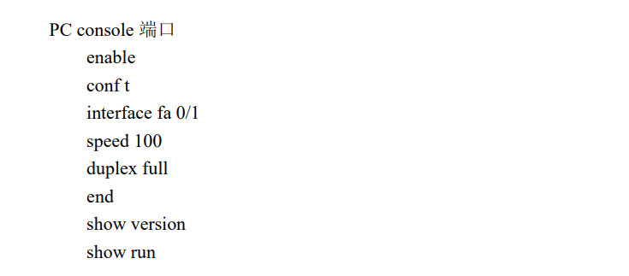
100Mbps
全双工
修改全双工后，fa0/1所连接的电脑
也要修改为full duplex。否则连接失败

Slide 5
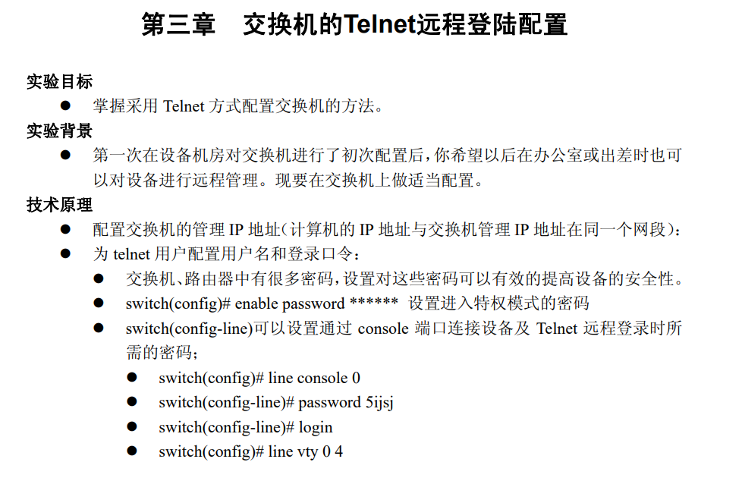
Login 启用密码

Slide 6
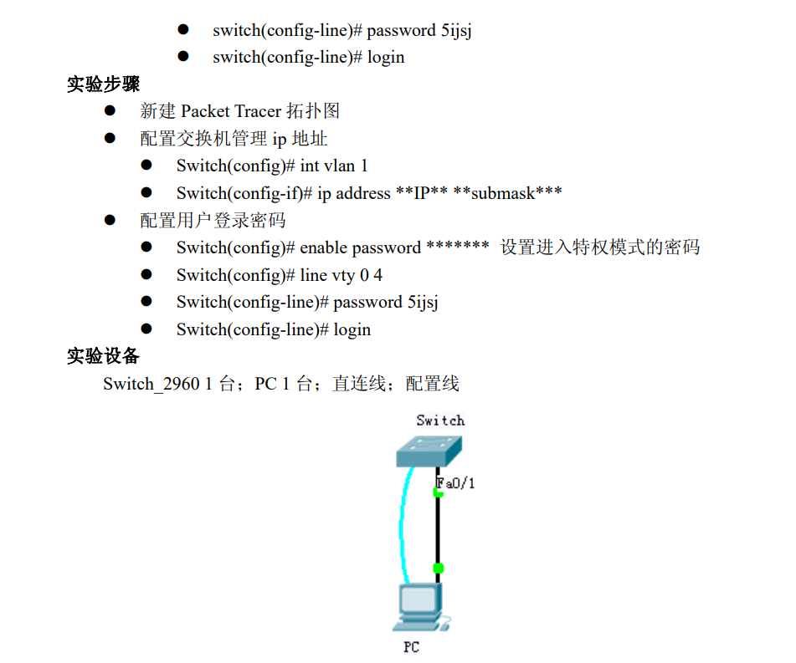
Console线 、直通线缺一不可

Slide 7
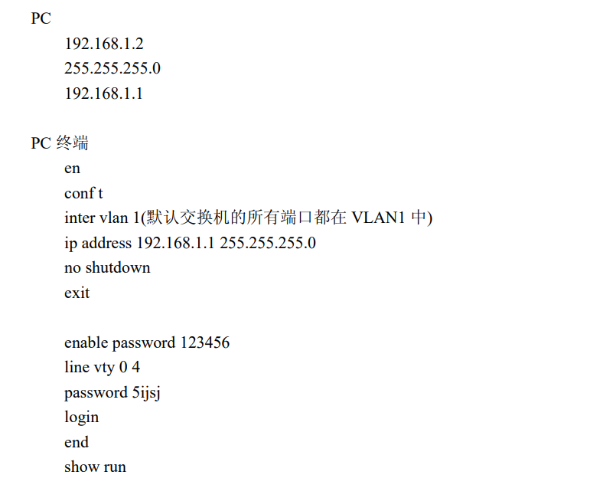
对应telnet 192.168.1.1
两个密码都必须设，否则telnet被拒绝
Connection timed out; remote host not responding
sww1>en
% No password set.

Slide 8
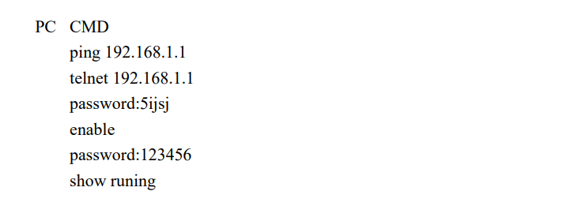
line vty 0 4 是指进入Line 模式对vty 0~4线路进行配置。0指vty 0线路。4指vty 4线路。vty(Virtual Teletype Terminal)即虚拟终端。一般情况下，VTY线路启用后并不能直接使用，必须对其进行配置才允许用户进行登录。

